Slide 1


阳光能源集团电子报
2018年第十期

Slide 2

格力董事长董明珠的真面目，她到底有多狠！确实震撼 —— 03

Slide 3




格力董事长董明珠的真面目，
她到底有多狠！确实震撼

Slide 4

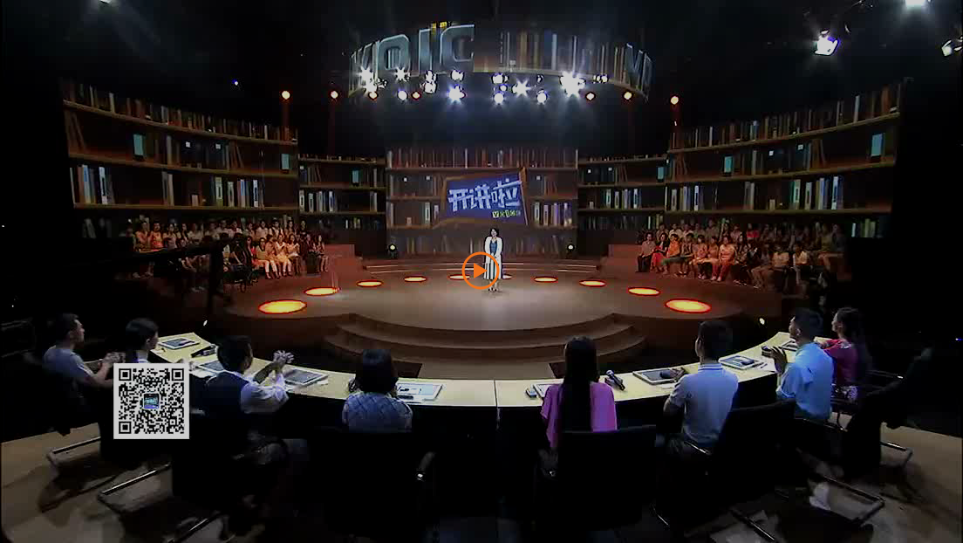
对自己狠一点！

Slide 5

董明珠
现任珠海格力电器股份有限公司副董事长、总裁——董明珠，90年代辞去在南京的干部工作，36岁的她从当时还叫海利的基层业务员做起，业绩不断突破业界的营销记录，创造多个营销神话，后逐步升任格力总裁。
董明珠的身上，有五六十年代所倡导的“铁娘子”的身影——把对企业和国家的奉献放在更重要的位置，除了日复一日的工作，没有多少自己的生活，也没有多少时间去发展自己的爱好。她也少了很多现代女性领导人的时尚，因为在她心里，衣服的价值只有那么多。

Slide 6
董明珠
可是，她说话铿锵有力，做事雷厉风行，即便不化妆，她也比实际年龄看起来年轻许多。这个女子，虽然36岁前的人生平淡无奇，但36岁后的她，却用自己的坚韧和执著走出了一条别人无法复制的路。
无论营销还是管理，董明珠都是个天才。但能够在36岁时重新选择和定位自己的人生，并且一直坚持到现在，并不是每个人都有的勇气。
格力集团董事长董明珠的真面目，她到底有多狠！
有人说：她走过的地方，寸草不生。她霸道强悍，六亲不认。无可否认的是，她取得了巨大的成功。

Slide 7
Thanks

Slide 8

2018-3-19

